Slide 1
※ 6강 바벨론의 멸망 – 성경에서의 바벨론은 사탄이 만들어 놓은 세상을 대표적으로 나타냄
- 벨사상 왕이 자기의 영주 천명을 위하여 큰 잔치를 베풀고 그 천명 앞에서 포도주를 마시니라(단5:1)
-> 현재의 대통령이나 총리급 인원 천명
-> 큰 나라 하나된 나라 현재 시대에도 같은 이런 큰 나라 바벨론도 멸망함.
이 시대의 큰 나라? 여러 나라의 알현을 받는 로마제국의 연장선 로마 카톨릭이 아닐까?
- 예루살렐에 있던 하나님 집의 성전에서 탈취한 금 그룻들을 가져오매 …. 그것들로 마시더라 (단5:3)
-> 자신들이 승리 했음을 알리는 축배를 하고 있음. 이때나 지금이나 사람의 의가 높아질 때 하나님께서 무너뜨림
(1st 바벨탑, 2nd 벨사살왕, 3rd 현재시대)
- 그들이 포도주를 마시고는 금과 은과 놋과 쇠와 나무와 돌로 된 신들을 찬양 하니라 (단5:4)
-> 포도주를 마시고 우상숭배 함
-> 포도주 (영적인 의미로 음행의 포도주)
* 이리로 오라 많은 물위에 앉은 큰 무리가 받을 심판을 네게 보이리라 (계17:1)
(음행의 대표적 역할을 한 많은 무리를 등에 업은 교황권)
- 땅의 임금들도 그와 더불어 음행 하였고 땅에 사는 자들도 그 음행의 포도주에 취하였다 (계17:2)
-> 땅의 임금 (현대의 지도자들), 그 (교황), 땅에 사는 자들
-> 교황권과 정치세력의 밀접한 관계
-> 대통령이 되면 거의 제일 먼저 알현하며 하나되려 하고 있음. (외형적으로는 광명의 천사와 같이 보임)
-> 교황이 주는 포도주를 먹고 음행을 할 수 밖에 없음
-> 현재의 개신교도 대부분 교황권과 관계가 있음
* 대부분의 교단이 WCC (9개 교단), WEA, NCCK에 가입되어 있음. 가입이 안되어 있던 장로교 합동측의 대표교회인 서초동 사랑의 교회
담임목사도 교황권과 관련되어 있는 미국의 신사도의 복음주의자 목사와 친분을 가지고 있고 최근 장로교 합동측도 WEA에 가입함
- 그 여자는 자주 빛과 붉은 빛 옷을 입고 금과 보석과 진주로 꾸미고 손에 금잔을 가졌는데 (계17:4)
-> 교황권 밖에 없음. 이런 말씀을 듣고도 깨닫지 못하면 음행의 포도주에 취해 있는 상태임.
- 가증한 물건과 그의 음행의 더러운 것들이 가득하더라 (계17:4)
-> 음행의 더러운 것들로 가득함
* 태양 숭배, 용 숭배, 마리아 숭배(마리아를 예수님보다 더 높임. 앗 시리아의 여신 세미 라미네스), 교황 숭배 (교황을 만들어 숭배),
베드로 숭배(베드로의 발 만지며 기도)
- 귀신의 처소와 각종 더러운 영이 모이는 곳과 각종 더럽고 가증한 새들이 모이는 곳이 되었도다 (계18:2)
-> 현재 이러한 곳이 있는 곳은 교황청임. 온갖 종교들이 혼합되어 가증한 짓들을 하는 곳. 이러한 것도 깨닫지 못하고
음행의 포도주에 취하여 교황권과 일치하려 하는 개신교는 완전히 취하여 있음.

Slide 2
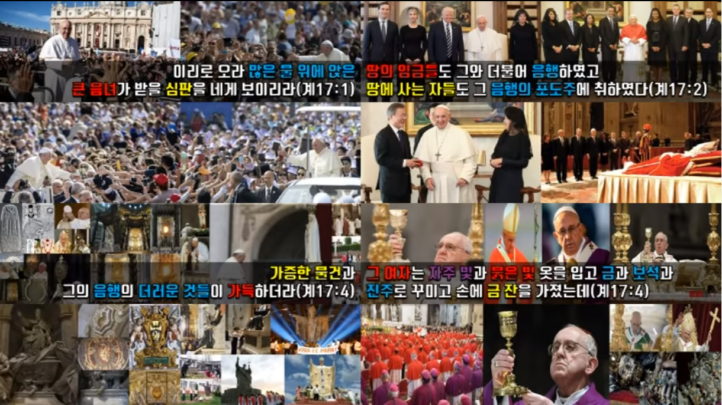
※ 6강 바벨론의 멸망 – 성경에서의 바벨론은 사탄이 만들어 놓은 세상을 대표적으로 나타냄

Slide 3
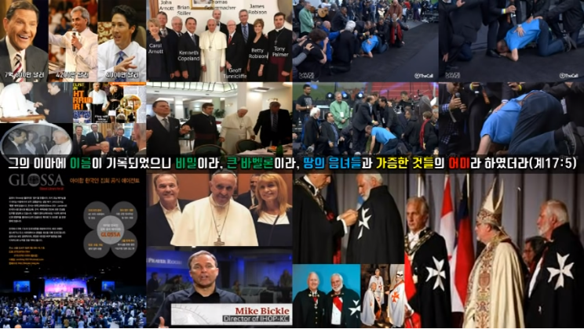
※ 6강 바벨론의 멸망 – 성경에서의 바벨론은 사탄이 만들어 놓은 세상을 대표적으로 나타냄

Slide 4
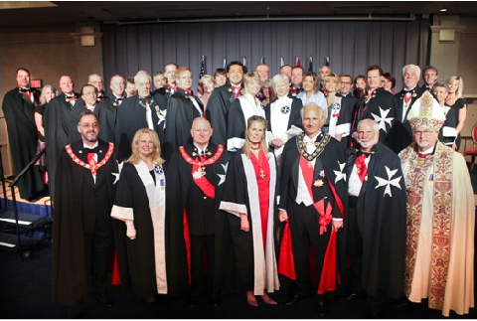
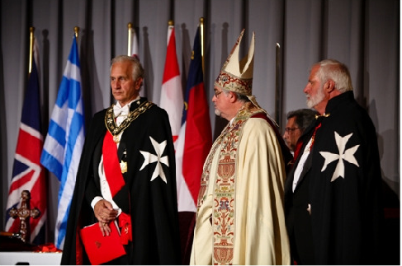
- 그 음행의 진노의 포도주로 말미암아 만국이 무너졌으며 또 땅의 왕들이 그와 더불어 음행 하였으며 (계18:3)
-> 바빌론때 마시던 음행의 포도주가 지금도 지속적으로 음행의 포도주를 먹이고 있음. (되살아난 교황권과 여러가지로 관련되어져 가고 있음)
- 그들이 포도주를 마시고는 금과 은과 놋과 쇠와 나무와 돌로 된 신들을 찬양하니라 (단5:4)
-> 술에 취하면 정신이 나가 정상적인 말씀이 들어오지 않음. 계속 포도주에 취한 상태로 있음.
깨어 있는 자들이 더 이상 음행의 포도주를 먹지 못하도록 막아야 함
- 무너졌도다 큰 성 바빌론이여 모든 나라에게 그의 음행으로 말미암아 진노의 포도주를 먹이던 자로다 (계14:8)
-> 바빌론을 멸망시키기 위해 뜨인 돌이 되신 예수님이 열발가락을 치실 것임
- 내 백성아 거기서 나와 그의 죄에 참여 하지 말고 그가 받을 재앙들을 받지 말라 (계18:4)
-> 내 백성 (교황과 더불어 음행의 포도주에 취한 하나님의 자녀들, 교황권과 연합된 개신교 성도들, 카톨릭 신자들)
-> 이들은 휴거도 되지 못하고 그가 받을 재앙들(7년 환난 중에 재앙)에 참여 하게 됨
-> 이 사실을 알고 우리는 정신을 차려 그곳에서 나와야 함
-> 음행의 포도주(=우상숭배)에 취해 있는 대표적인 목회자들
* 번영신학 개신교 대표적인 목사 케네스 버플램 미국 목회자중 제일 재산도 많고, 방송국도 운영
* 미국 목회자중 두번째 부자 배닌목사 교황과 각별한 사이임
* 아이아비 목사 청소년들 집회를 이끔 보통 집회에 1~2만이며 몇 십만명도 모임, 교황권의 후원을 받고 있음
* 신사도 운동의 릭 조이너 목사 책도 많이 씀, 교황권의 계획아래 있는 말타 기사단 기사 단장으로 임명됨
* 2016년 아주사 대부흥운동때는 교황청 신부의 발에 목사들이 키스하기도 함
말타 기사단
릭 조이너 목사

Slide 5
※ 6강 바벨론의 멸망 – 성경에서의 바벨론은 사탄이 만들어 놓은 세상을 대표적으로 나타냄
- 그의 이마에 이름이 기록 되었으니 비밀이라 큰 바빌론이라, 땅의 음녀들과 가증한 것들의 어미라 하였더라(계17:5)
-> 땅의 음녀들과 가증한 것들의 어미 : 교황
-> 교황 정체성은 바벨론 동상의 꼭대기 머리는 바벨론으로 부터 였음. 머리(금) ~ 발(쇠/진흙)
-> 맛있는 음행의 포도주를 피할 수 없게 만 듦 => 진리의 말씀(오직 예수) 없인 이길 수 없음.
-> 한국도 94년 카톨릭과 직제일치를 하고 일주일에 한번씩 카톨릭과 같이 예배를 하고 있음
-> 한국이 WCC 리더 나라가 됨. 우리가 생각하는 훌륭하신 목사님들은 이미 넘어가 있음.
목사님들이 누구 보다도 하나님의 말씀과 성경을 아시면서 음행의 포도주에 취하여 계심
- 네 마법에 모든 민족들이 속아 넘어 갔도다 (계18:23)
-> 네 마법 (교황의 음행의 포도주를 통한 마법)
-> 예수님께서 이 상황을 역전 시키기 위하여 우리가 있음
- 바로 그때에 사람의 손가락들이 나와서 등잔대 맞은편에 회칠한 벽에 글을 쓰는데 (단5:5)
-> 바로 그때 : 바벨론의 멸망을 암시함. 음행의 포도주에 취해 우상숭배 하던 그때, 사탄/마귀가 경배 받으며 이겼다고 하는 그때.
- 기록된 글자는 이것이니 곧 메네메네 데겔 우바르신 이라(단5:25)
-> 메네메네 : 세어 끝내셨다.
-> 데겔 : 저울에 다니 부족하다.
-> 우바르신 : 왕국이 나뉘어 진다.
-> 바벨론이 멸망 당하는 이유
* 느부갓네살왕이 하나님께 벌을 받아 짐승처럼 살다가 돌아왔음을 알고도 다음 왕인 벨사살왕은 교만하여 천명의 영주들을 모아
하나님 성전에서 훔쳐온 금그릇, 은그릇으로 음행의 포도주를 마심(하나님을 대적하여 하나님보다 위에 서려고 함)
그리고 우상숭배를 함. 인간의 방법으로 하나님을 거스르려 함.
* 바로 이날 페르시아 고레스왕(예수님을 예표)을 통해 성곽 해치의 물을 빼고 침투하여 음행의 포도주에 취해 있는 사람들을 멸망시킴
* 연결되는 말씀
- 여섯째 천사가 그 대접을 큰 강 유브라테스에 쏟으매 강물이 말라서 동방에서 오는 왕들의 길이 예비 되었더라 (계16:12)
- 하늘에 있던 군대들이 희고 깨끗한 고운 세마포 옷을 입고 흰말을 타고 그분을 따르더라 (계19:14)
=> 지상재림때 공중 재림시 부르셨던 성도들과 마지막 사탄과 그들의 종들을 멸하시러 오심
- 무너졌도다 큰 성 바빌론이여 모든 나라에게 그의 음행으로 말미암아 진노의 포도주를 먹이던 자로다 (계14:8)
-> 음행의 교회와 교단에 포함되어 있는지 확인하고 그 속에 속해 있다면 나와야 한다.

